Slide 1
应用“教育在线”平台 开展混合学习
2017年青年教师教育技术培训
现代教育技术中心 张芸

Slide 2
什么是混合学习
恰当结合传统学习手段和在线学习手段的学习方式。它的目标是使学习更容易、更便利，从而实现最好的学习效果。
混合学习
（Blended learning）
课堂学习
在线学习

Slide 3
edx: THE SCIENCE OF EVERYDAY THINKING

Slide 4
edx: THE SCIENCE OF EVERYDAY THINKING

Slide 5
edx: THE SCIENCE OF EVERYDAY THINKING

Slide 6
edx: THE SCIENCE OF EVERYDAY THINKING

Slide 7
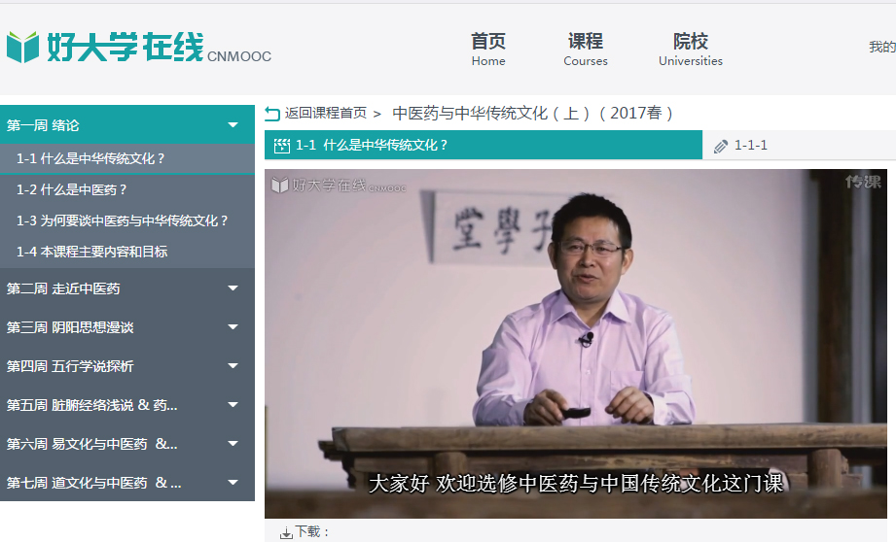
国内利用慕课平台与校园传统学习结合的案例

Slide 8
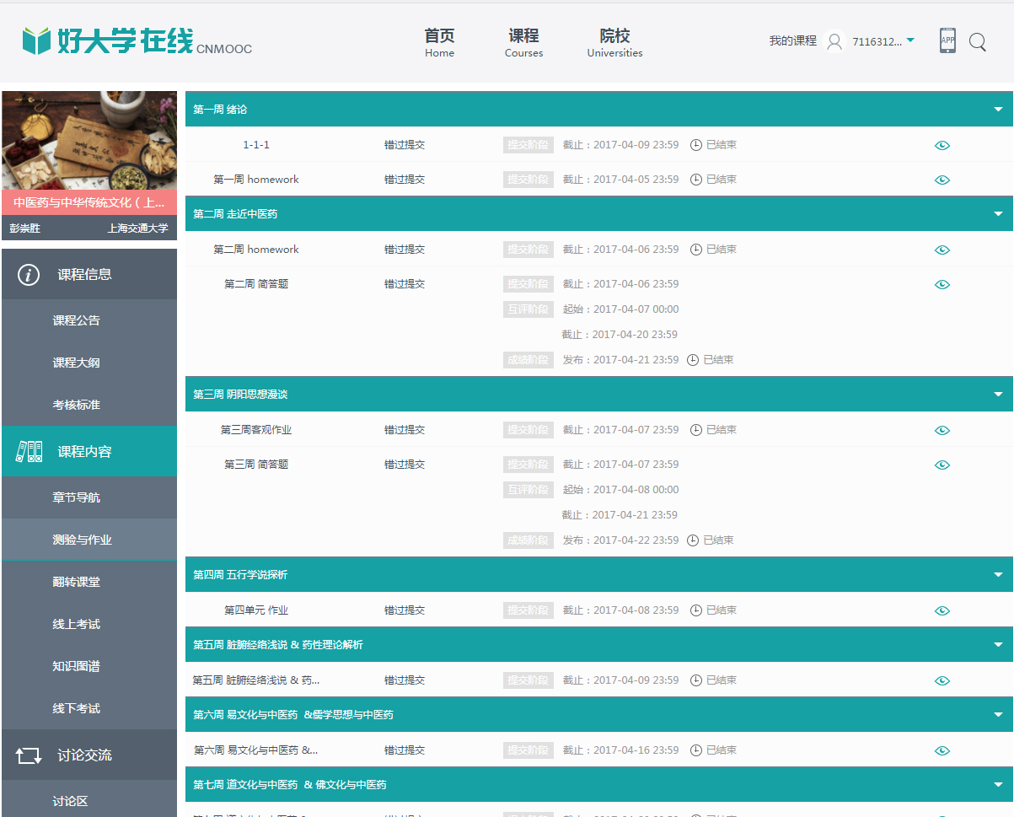
国内利用慕课平台与校园传统学习结合的案例

Slide 9
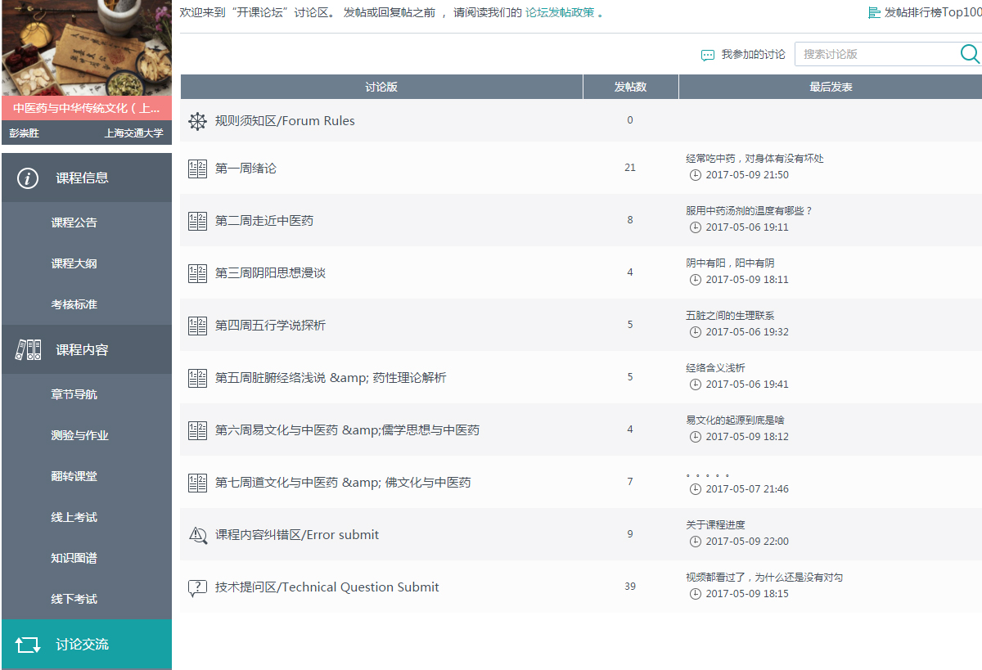
国内利用慕课平台与校园传统学习结合的案例

Slide 10
实践教学、线下考试
1
邀请教授、医生、企业人员等介绍中医药研究与应用现状
2
组织参观中医博物馆和中药企业
3
体验针灸、推拿、刮痧等中医特色治疗
4
组织到药用植物园识别各种中医药植物
5
了解中药质量控制新技术

Slide 11
2011年起引发高等教育研究热潮的MOOC，已经不再追求开课范围和学习者群体的大规模，而转向服务于高校常规教学。到2016年全球700多所大学开设的MOOC总数已超过6800门，而这个数字还在呈现快速增长态势。由此可见在线与传统教学相结合的校园混合课程，会成为全球高校教学的发展趋势。
——2016年全球大规模在线开放课程统计报告

Slide 12
混合学习的优势
Blended learning:混合；协调；调和
以学习为中心，学生可以自定步调，选择适合自己的学习方式；
生生、师生间有更多的机会交流；
方便地邀请专家远程参与；
学习者有更多的机会对所学知识进行反思；
混合学习节省了人们花在交通和路上的时间。

Slide 13
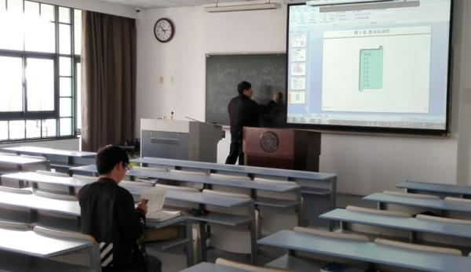
开展混合学习的必要性
学习时间冲突！

Slide 14
开展混合学习的必要性

Slide 16
基于“教育在线”平台的混合教学实践

Slide 17
近三年登录次数排名前30的教师分布

Slide 18
近三年登录次数排名前30的教师分布

Slide 19
建设课程空间的步骤
1.登录
2.开课任课申请
开课申请
认领课程 (请注明课程编号)
合教申请
登录名：工号
密码：身份证号
建设课程空间
4.选课学生管理
3.设置课程开放范围
个别添加
批量添加
课内开放
校内开放
完全开放

Slide 20
基于“教育在线”平台的混合教学实践

Slide 21
建设课程空间的步骤

Slide 22
建设课程空间的步骤

Slide 23
建设课程空间的步骤

Slide 24
从教师角度看平台功能
模块名称 | 模块功能
课程与教师信息 | 课程介绍、教学大纲、教学日历、教师信息、课程通知
教学内容组织管理 | 教学材料、个人资源
教学交流 | 答疑讨论、教学邮箱、教学笔记
教学评价 | 课程作业、在线测试、试题试卷库、课程问卷
跟踪与统计分析 | 学生学习统计
研究型教学 | 创建主题、小组管理
教学组织管理 | 教学栏目管理、课程元数据管理、选课学生管理、任课教师管理、样式设置、课程间共享

Slide 25
教学材料
01
数据不易损坏、丢失
02
上传下载速度较快
03
设置教学材料权限

Slide 26
教学材料

Slide 27
教学材料

Slide 28
教学材料

Slide 29
教学材料

Slide 30
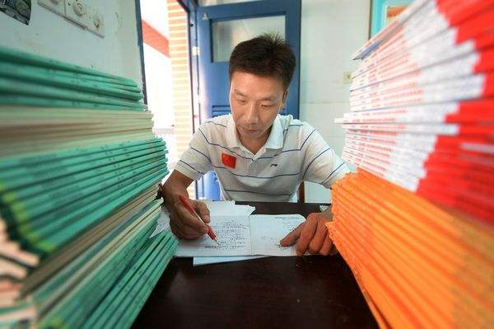
在线作业、测试
01
布置作业、发布测试
02
在线提交作业、测试
03
在线批阅、客观题自动判卷
04
分数统计

Slide 31
在线作业

Slide 32
在线作业

Slide 33
答疑讨论

Slide 34
研究型学习
创建小组空间
01
02
教师参与小组探究过程

Slide 35
研究型学习

Slide 36
研究型学习

Slide 37
学生学习统计
学习数据收集、统计、分析
01

Slide 38
学生学习统计

Slide 39
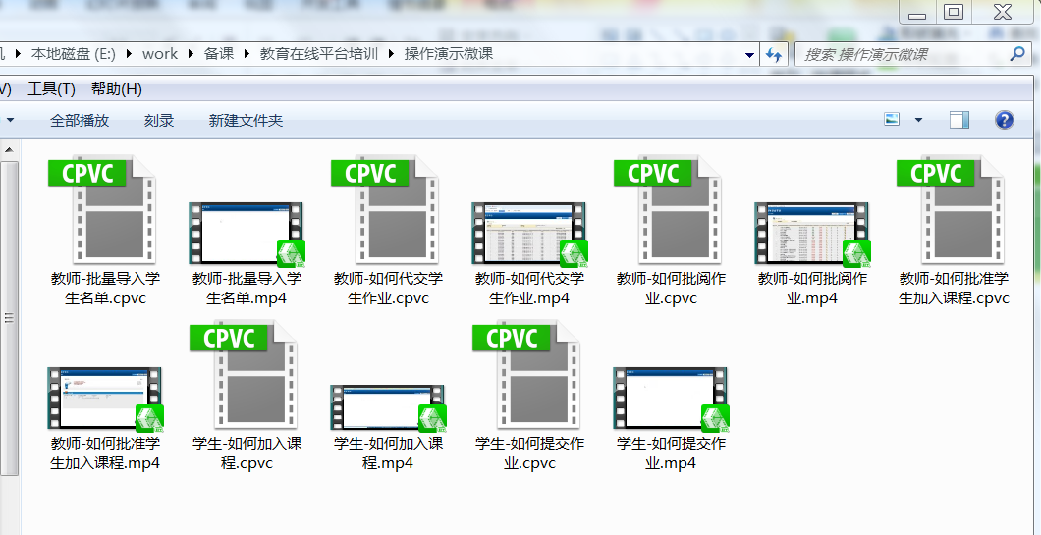
教育在线支持服务
电子邮箱
电话
QQ群
录制微课

Slide 40
请各位老师登陆教育在线平台
填写教育技术应用情况调查问卷

Slide 41
谢谢大家

